Slide 1
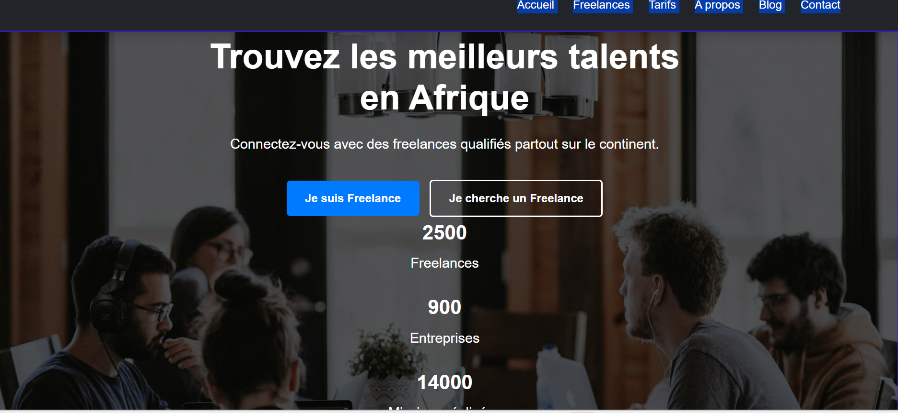

AFRITALENT
REALISE PAR ISSA NDIAYE

